Slide 1

Streamify
Émile & Émile

Slide 2

Ordre du jour
Objectifs initiaux
Organisation du travail
Parcours du développement
Apprentissages
Démonstration

Slide 3
Objectifs initiaux
Faire jouer de la musique en ligne
Gérer les comptes utilisateurs
Réaliser une interface fluide et intuitive
Intégrer le système « Discovery »
Rendre une esthétique épurée

Slide 4
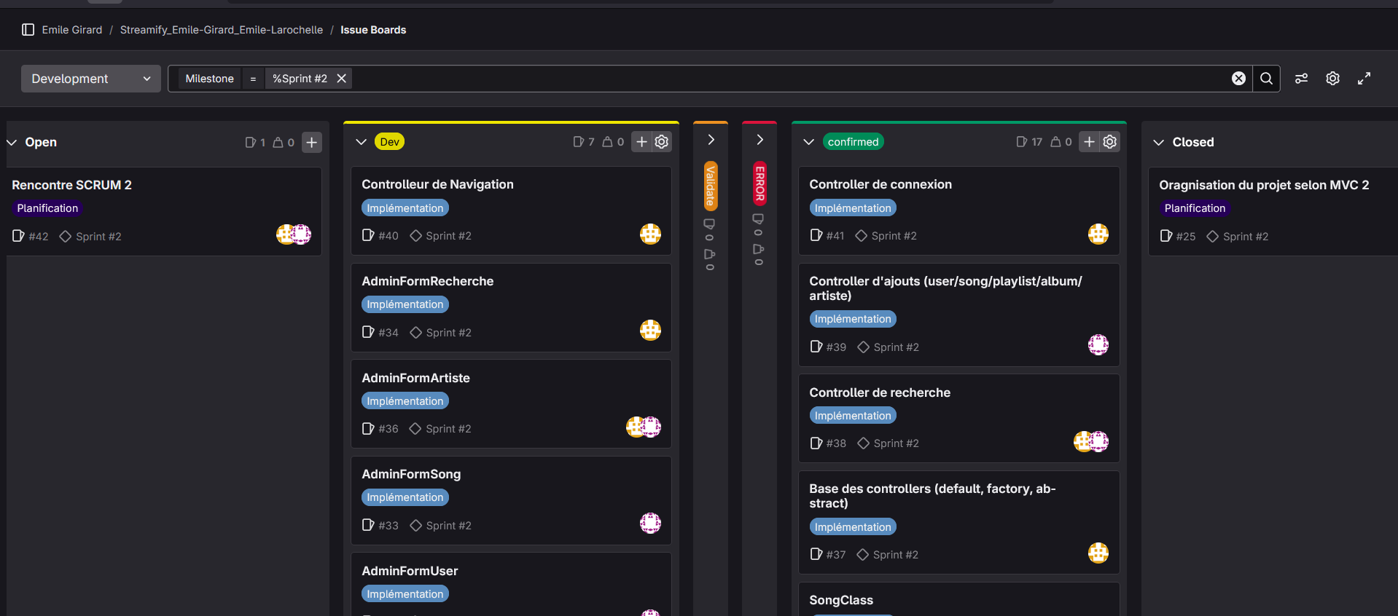
Organisation
Gestion du projet sous GitLab

Slide 5
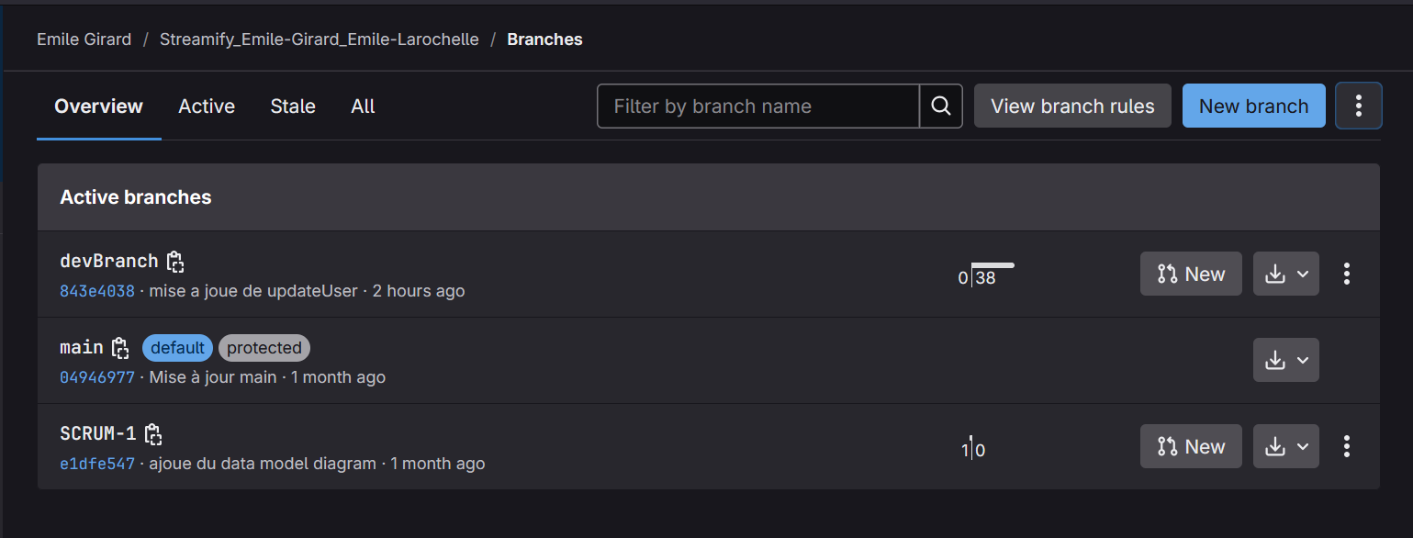
Partage des tâches

Slide 6
Arbre Git

Slide 7
Parcours de développement
Analyse
Analyse des besoins et préparation des maquettes prototypes.
HTML / CSS
Implémentation des maquettes en HTML et CSS.
MVC
Restructuration du projet selon le modèle MVC.
PHP
Création des DAO, Classes d’objets et Contrôleurs.
JavaScript
Implémentation de JavaScript afin d’améliorer le dynamisme de l’application.
Implémentations à travers le temps

Slide 8
Chronologie
Analyse
Analyse des besoins et préparation des maquettes prototypes.
HTML / CSS
Implémentation des maquettes en HTML et CSS.
MVC
Restructuration du projet selon le modèle MVC.
PHP
Création des DAO, Classes d’objets et Contrôleurs.
JavaScript
Implémentation de JavaScript afin d’améliorer le dynamisme de l’application.

Slide 9

Apprentissages
Analyse
Analyse des besoins et préparation des maquettes prototypes.
HTML / CSS
Implémentation des maquettes en HTML et CSS.
MVC
Restructuration du projet selon le modèle MVC.
PHP
Création des DAO, Classes d’objets et Contrôleurs.
JavaScript
Implémentation de JavaScript afin d’améliorer le dynamisme de l’application.

Slide 10
Quelques points …
La force d’une analyse solide
L’ouverture d’esprit au cœur de l’équipe
L’importance de la communication
La clé de tout: l’organisation!

Slide 11



Merci!
Nous passerons maintenant à la démonstration

